Slide 1
照常显大
黄力夫弟兄
北卡华人福音基督教会

Slide 2
照著我所切慕、所盼望的，没有一事叫我羞愧。只要凡事放胆，无论是生是死，总叫基督在我身上照常显大。因我活著就是基督，我死了就有益处。 腓 1：20-21

Slide 3
讲道大纲
切慕盼望的。 1：20a
基督在我身上照常显大. 1：20b
活与死。 1：21

Slide 4
腓立比书
保罗的四封监狱书信之一。
成书于主后61-63年。
是第一次在罗马坐监时写的。
第二次坐监是在主后67年，在狱中殉道。

Slide 5
所切慕、所盼望的
照著我所切慕、所盼望的，没有一事叫我羞愧。
保罗所切慕、所盼望的，不是赶快出狱。
他挂念的是众教会，包挂腓立比教会。
他知道他坐监，也是主的旨意。

Slide 6
保罗要求的代祷
也为我祈求，使我得著口才，能以放胆开口讲明福音的奥秘， （我为这福音的奥秘作了带锁链的使者，）并使我照著当尽的本分放胆讲论。 弗 6：19-20
在监狱中也放胆讲论？

Slide 7
所切慕、所盼望的
陶恕（AW Toser)
最常想的事。
最羡慕的人。
最希望上帝成就的事。
应该是上帝呼召我们的事。

Slide 8
主的呼召
亚基帕王啊，我（保罗）故此没有违背那从天上来的异象。 徒 26：19
他又使我（约瑟）如法老的父，作他全家的主，并埃及全地的宰相。 创 45：8
主对我们夫妻的呼召。改变我们的一生。

Slide 9
没有一事叫我羞愧
照著我所切慕、所盼望的，没有一事叫我羞愧。
不但是所做的，连所想的，也不能叫保罗羞愧。
我自己在主前羞愧。

Slide 10
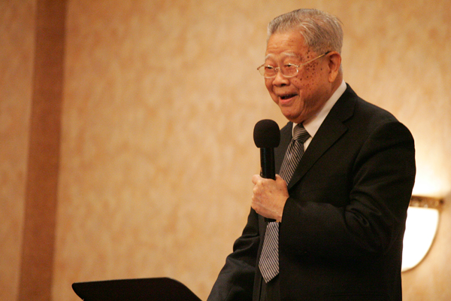
沈保罗牧师 （1917-2011）
主呼召你做这个麽？

Slide 11
只是我先前以为与我有益的，我现在因基督都当作有损的。不但如此，我也将万事当作有损的，因我以认识我主基督耶稣为至宝。我为他已经丢弃万事，看作粪土，为要得著基督。 腓 3：7-8
价值观的改变。

Slide 12
照常显大
只要凡事放胆，无论是生是死，总叫基督在我身上照常显大。
我1984年受浸时。林三纲弟兄送给我的经文。

Slide 13
总叫基督在我身上照常显大
如何显大？不是表面的，是内在生命的流露。
显大的是自己，还是基督？
照常。不是一两次，是自然的流露。
无论是生是死。全人的投入。

Slide 14
只要凡事放胆
放胆。需要勇气。
你是个牧师吗？

Slide 15
我活著就是基督
我已经与基督同钉十字架，现在活著的不再是我，乃是基督在我里面活著；并且我如今在肉身活著，是因信神的儿子而活；他是爱我，为我舍己。 加 2：20
意志里下决心。
主动的委身。

Slide 16
我们众人既然敞著脸得以看见主的荣光，好像从镜子里反照，就变成主的形状，荣上加荣，如同从主的灵变成的。 林后3：18
被主的灵光照。看见，定睛。
被动的改变。

Slide 17
我死了就有益处
保罗已经做好殉道的准备。
但下文中显示，保罗预知他这次不会死。
我既然这样深信，就知道仍要住在世间，且与你们众人同住，使你们在所信的道上又长进又喜乐。 腓 1：25

Slide 18
面对死亡
我去原是为你们预备地方去。 我若去为你们预备了地方，就必再来接你们到我那里去，我在那里，叫你们也在那里。 约 14：2-3
主接我们回天家。
但以理的三个朋友，被扔在火窑里。
司提反从容殉道。

Slide 19
死啊！你得胜的权势在那里？死啊！你的毒钩在那里？ 林前 15：55
向死亡夸胜！
我正在两难之间，情愿离世与基督同在，因为这是好得无比的。腓 1：23
慕迪牧师的见证。

Slide 20
今天的信息
我们的价值观需要改变。
基督在我身上照常显大。
活着是基督，死了有益处。

